Slide 1
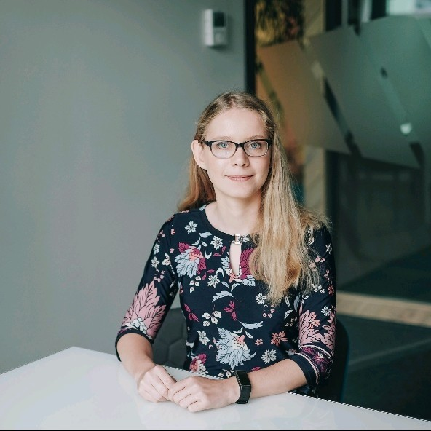
Vali Andmetarkus!
Virve Räni
virve.rani@bcs.ee

Slide 2
Päevakava - VIII päev
09:00 – 10:30 – Koolitus - Kuupäevade funktsioonid
10:30 – 10:45 – Paus
10:45 – 12:15 – Koolitus – Müügiandmete ülevaade SQLiga
12:15 – 13:15 – Lõunapaus
13:15 – 14:45 – Koolitus - Karjäärimoodul
14:45 – 15:00 – Paus
15:00 – 16:30 – Koolitus - Karjäärimoodul

Slide 3
Kuupäeva funktsioonid ja harjutused
Day8 --> budget_monthly_sales_rep.csv
Day8 --> sql_ulesanded_7.txt

Slide 4
Paus 10:30-10:45

Slide 5
SQL päring müügiandmete analüüsiks
Leia müügisummad toodete kaupa
Leia müügisummad klientide kaupa
Leia müügisummad müügiesindajate kaupa
Leia müügisummad aastate kaupa
Lisa müükidele müügisumma kategooriad
Large Sale > 500
Medium Sale <= 500 and >= 250
Small Sale < 250
Leia müükide arv ja müügisumma müügisumma kategooriate kaupa
Mida veel võiks leida?

Slide 6
SQL lahenduse ülevaade
Vaatame üle müügiandmete kokkuvõtete lahendused

Slide 7
SQL kokkuvõte
Andmebaasidega suhtlemiseks
Kiireks ülevaateks andmetest
Andmeteisenduste tegemiseks
Statistiliste kokkuvõtete tegemiseks

Slide 8
Lõunapaus 12:15-13:15

